Slide 1
SIGURNOST NA INTERNETU
Neželjeni sadržaj

Slide 2
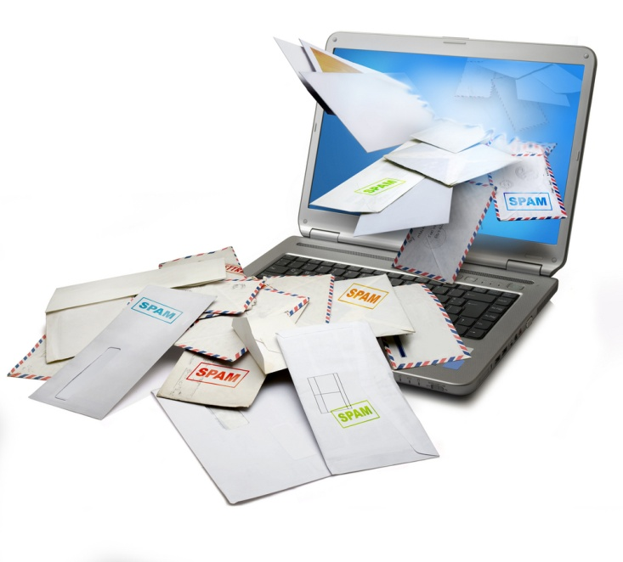
Spam
Internet je mnogim svojim korisnicima sredstvo komunikacije.
Spam-netražena poruka. On se smatra zloupotrebnim elektroničnim sustavom.
Ima različitih vrsta spamova:
1. Spam putem diskusijskih grupa
2. Spam putem pretraživača weba
3. Spam putem blogova
4. Spam putem mobilnih telefona

Slide 3
Spam blogovi
Spam blogovi-su web blog stranice.
Često se događa da se pojmovi spama u blogovima i spam blogova pomiješaju.
Spam blogovi zadaju velike brige besplatnim davateljima blog usluga.
Neki stručnjaci procjenjuju da je čak jedan od pet blogova splog.

Slide 4
Spim
To je oblik spam poruka koje se šalju putem klijenata za komunikaciju u realnom vremenu.
Spim poruka se sa sadržajem ne razlikuje puno od spam poruke.
Slanje spim poruka najčešće provode programi koji prikupljaju imena korisnika,klijenata s interneta i simuliraju ljudskog korisnika šaljući spim poruke osobama čija su imena prikupili.

Slide 5
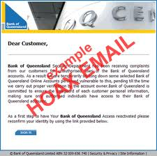
Hoaxing
Poruku poslanu elektroničkom poštom u svrhu namjernog dezinformiranja, zastrašivanja ili uznemiravanja primatelja nazivamo hoax.
Autori hoax poruka se uglavnom pouzdaju u čovjekovu želju da pomogne sebi i drugima, želju za lakom zaradom ili praznovjernost.
Hoax počinje biti štetan i opasan onda kada navodi čovjeka na poduzimanje određenih djela koja mogu naškoditi njemu ili ljudima oko njega.

Slide 6
KRAJ
Iris Gašpar, 12.g. OŠ Laslovo

